Slide 1
PRIDEVNIK

Slide 2
Nekega dne je ptiček letel nad gozdom.
UTRUJEN
ŠIRNIM

Slide 3
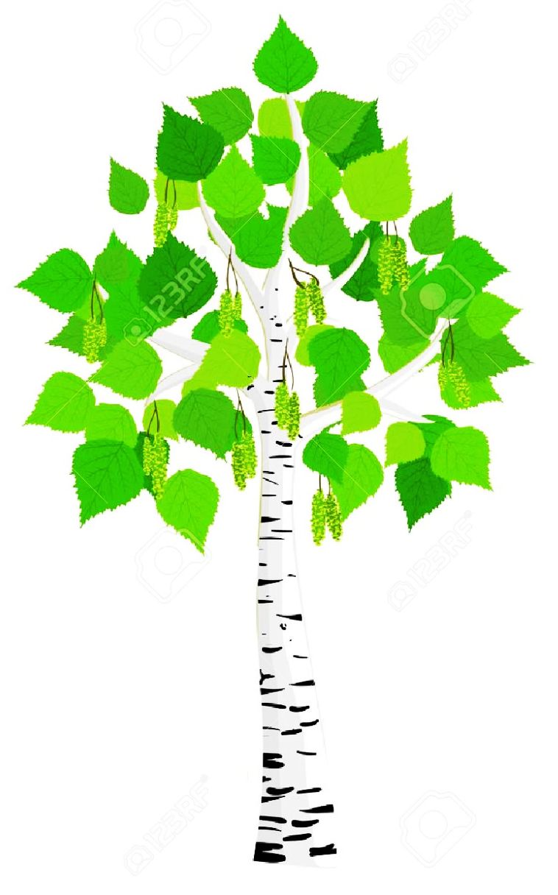
Hotel je sesti med veje breze, a breza ga je spodila.
TENKOLASE
TRDOSRČNA

Slide 4
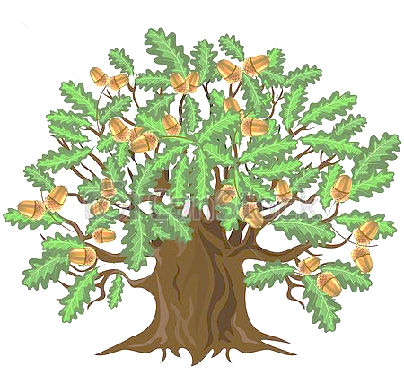
Poletel je k hrastu, a tudi hrast ga ni hotel sprejeti.
MOGOČNEMU
NEPRIJAZNI

Slide 5
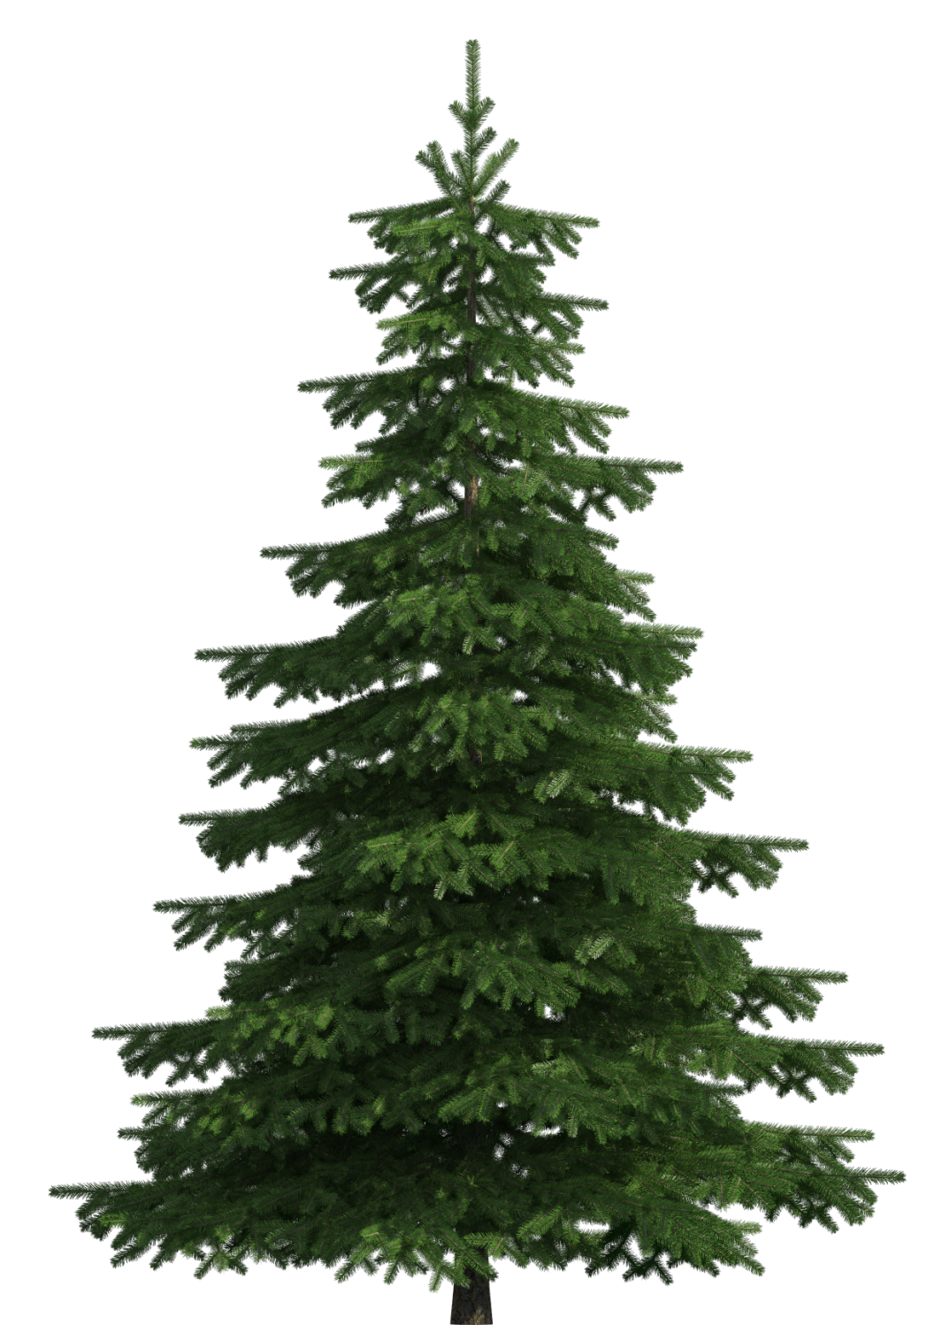
Zato ga je k sebi poklicala smreka.
PRIJAZNA

Slide 6
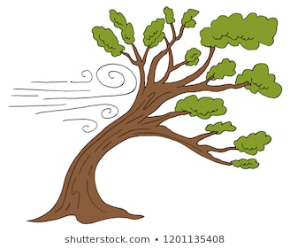
Ponoči je zapihal veter.
MOČAN

Slide 7
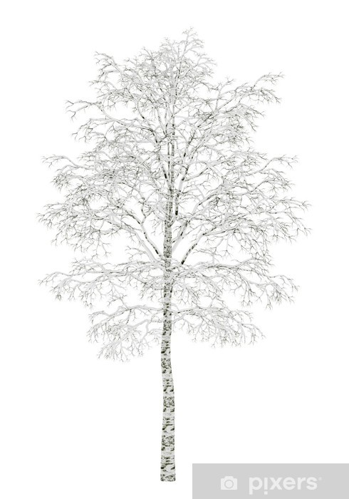
brezi in hrastu je odnesel vse liste.
smreka pa je ostala nepoškodovana. Zato je še danes smreka pozimi zelena.
NESRAMNI
HUDOBNEMU
USMILJENA

Slide 8
MOGOČEN
HUDOBEN
NEPRIJAZEN
TENKOLASA
TRDOSRČNA
NESRAMNA

Slide 9
ŠIRNI
NEPOŠKODOVANA
ZELENA
USMILJENA
PRIJAZNA
UTRUJEN
MOČAN

Slide 10
Besede, ki jih DODAJAMO - PRIDEVAMO k samostalnikom, da z njimi obogatimo besedilo oz. povemo več, so
PRIDEVNIKI.

Slide 11
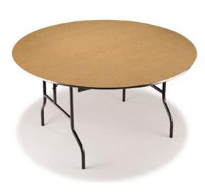
Ločimo tri vrste pridevnikov:
LASTNOSTNI
BARVA
OBLIKA
MNENJE oz. OCENA
nova
rjava
okrogla
grda
čista
KAKŠNA?

Slide 12
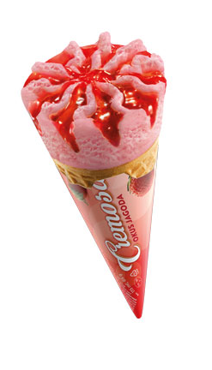
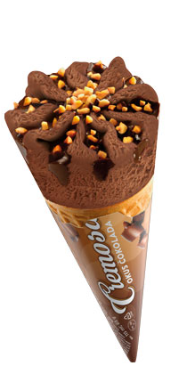
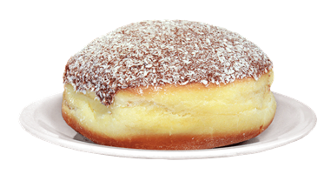
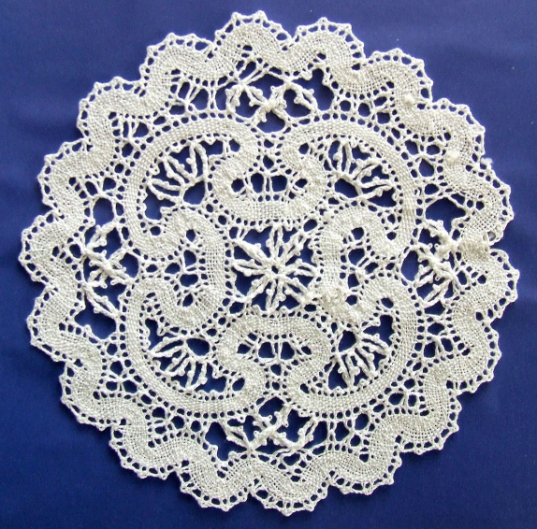
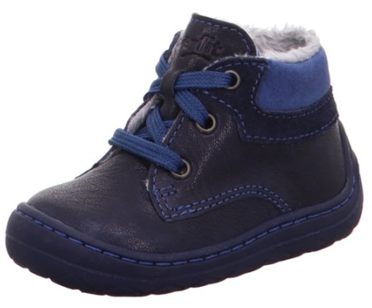
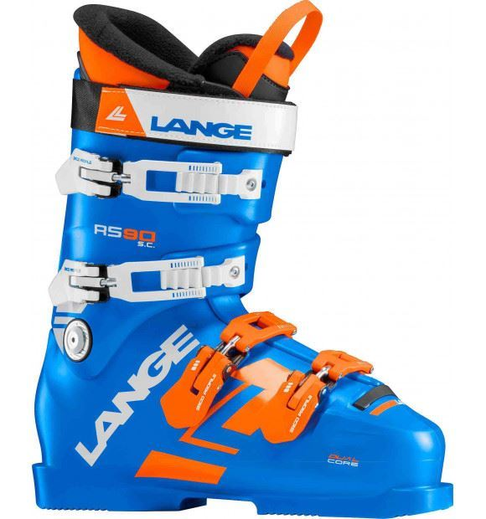
VRSTNI
jagodni
SESTAVA
IZVOR
čokoladni
trojanski
idrijska
NAMEN
otroški
smučarski
KATERI? oz. KATERE VRSTE?

Slide 13
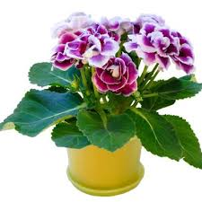
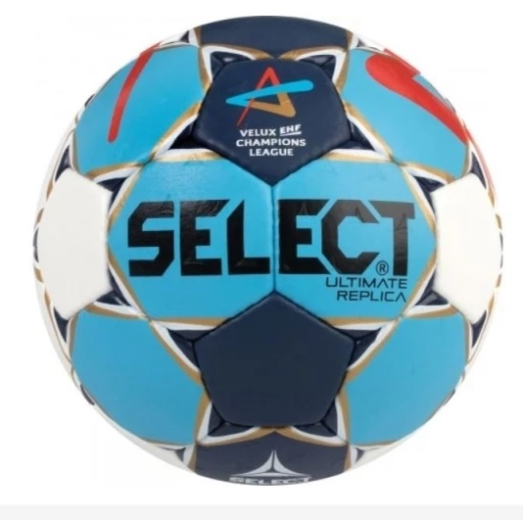
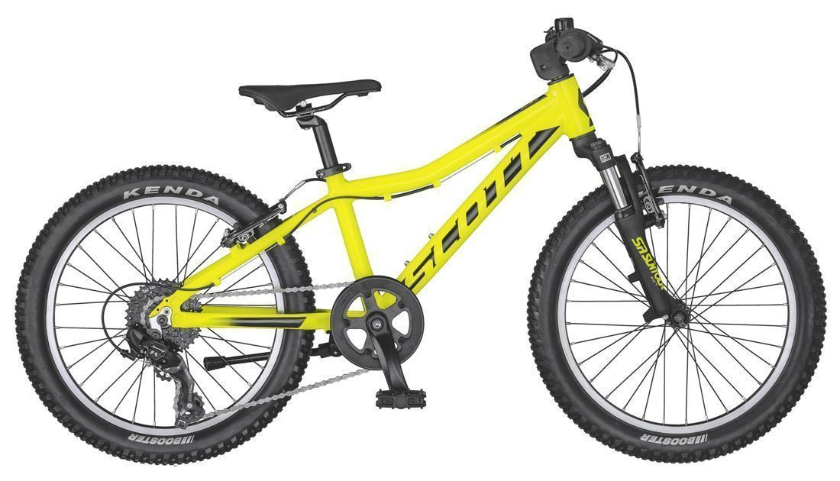
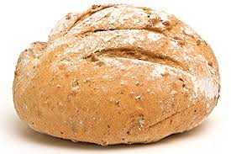
SVOJILNI
KDO JE LASTNIK
mamina
športnikova
Žanovo
ČIGAV?
babičin

Slide 14
Moja torba
Njegovo pero

Slide 15
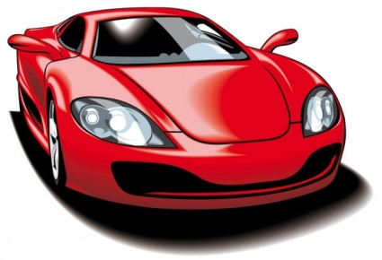
LASTNOSTNI
Kakšen?
SVOJILNI
Čigav?
rdeč
VRSTNI
Kateri? ali Katere vrste?
šoferjev
nizek
hiter
očetov
športni
sestrin
dirkalni
nemški

Slide 16
LASTNOSTNI
Kakšna?
SVOJILNI
Čigava?
rjava
VRSTNI
Katera? ali Katere vrste?
Urškina
zaspana
dedkova
zadovoljna
siamska
sosedina
perzijska
ruska

Slide 17
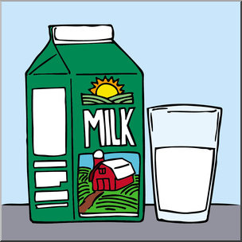
LASTNOSTNI
Kakšno?
SVOJILNI
Čigavo?
belo
kmetovo
VRSTNI
Katero? ali Katere vrste?
okusno
tetino
toplo
kozje
Janjino
riževo
kislo

Slide 18
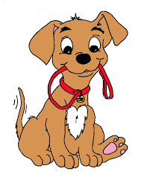
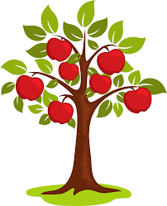
PRIDEVNIK se s samostalnikom ujema v SPOLU in ŠTEVILU.
družinska hiša
ž. sp.
E
nagajiv pes
m. sp.
E
sadno drevo
sr. sp.
E

Slide 19
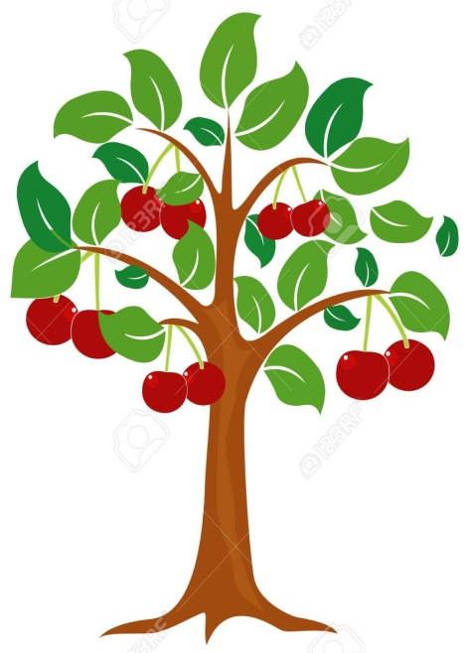
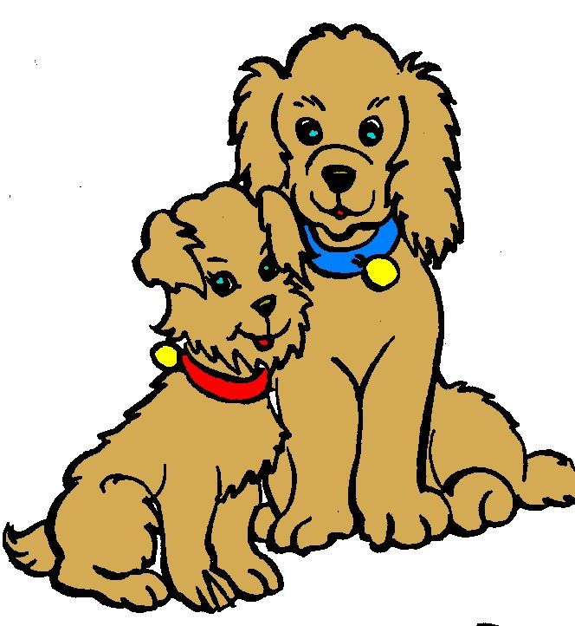
družinski hiši
ž. sp.
D
nagajiva psa
m. sp.
D
sadni drevesi
sr. sp.
D

Slide 20
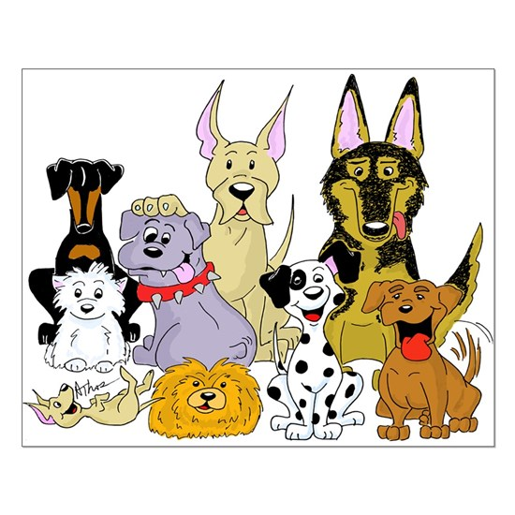
nagajivi psi
m. sp.
M
družinske hiše
ž. sp.
M
sadna drevesa
sr. sp.
M

Slide 21
Kaj smo se naučili?
Pridevniki so besede, ki jih dodajamo (pridevamo) k samostalnikom.
Pridevniki so besede, ki poimenujejo lastnost – LASTNOSTNI PRIDEVNIKI.
Pridevniki so besede, ki poimenujejo vrsto – VRSTNI PRIDEVNIKI.
Pridevniki so besede, ki poimenujejo svojino – SVOJILNI PRIDEVNIKI.
PRIDEVNIK se s samostalnikom ujema v SPOLU in ŠTEVILU.

